Slide 1
BẢO MẬT TRÊN ỨNG DỤNG QUẢN LÝ QUÁN CÀ PHÊ ROOFTOP
NHÓM THỰC HIỆN:NHÓM 5
Thành viên: Lê Hải Đăng
Lê Tuấn Đạt
Lê Tiến Anh

Slide 2

Nội Dung Thuyết Trình
1
Tổng Quan Phần Mềm
Phần Mềm Quản Lý Quán Cà Phê RoofTop gồm 9 Form cơ bản
2
Tổng Quan Phương Thức Mã Hoá MD5
Mã hoá MD5 là gì?
3
Ứng Dụng Của Mã Hoá MD5
Các Ứng Dụng Điển Hình
4
Có Thể Giải Mã MD5 Được Không?
Một Số Trang Web Cho Decrypt MD5 Online

Slide 3
SECTION 1
Tổng Quan Phần Mềm Quản Lý Quán Cà Phê RoofTop

Slide 4
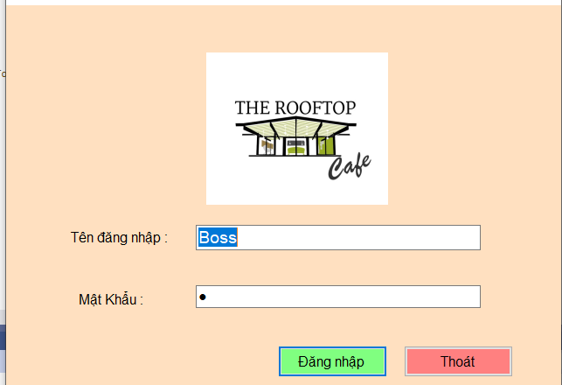
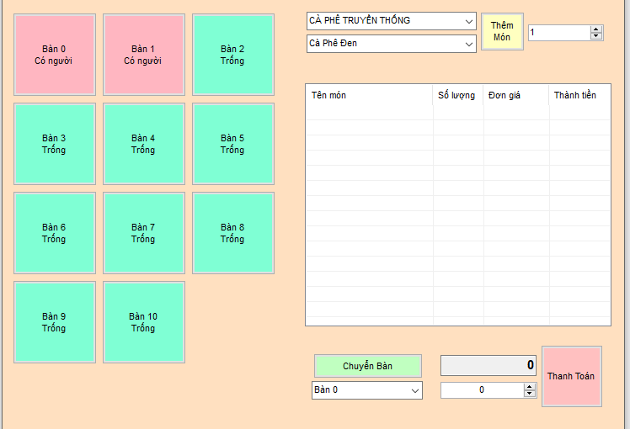
Form Đăng Nhập Và Giao Diện Chính
Form đăng nhập: Hiển thị thông tin gồm tên đăng nhập và mật khẩu yêu cầu người dùng đăng nhập và tiếp tục sử dụng hoặc thoát.
Form giao diện chính của phần mền: Sau khi đăng nhập người dùng có thể sử dụng phần mền.

Slide 5
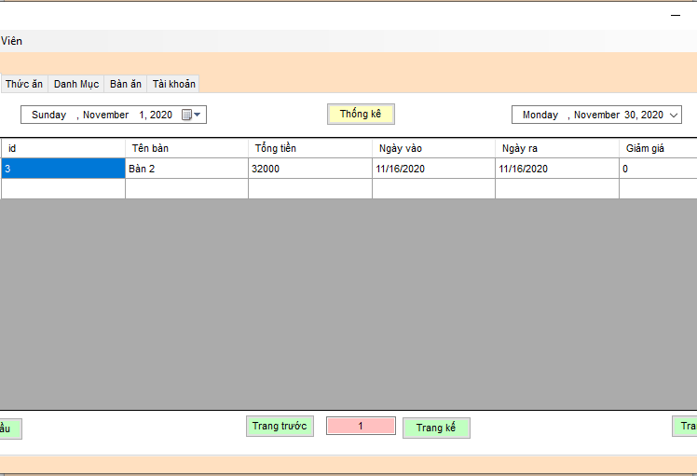
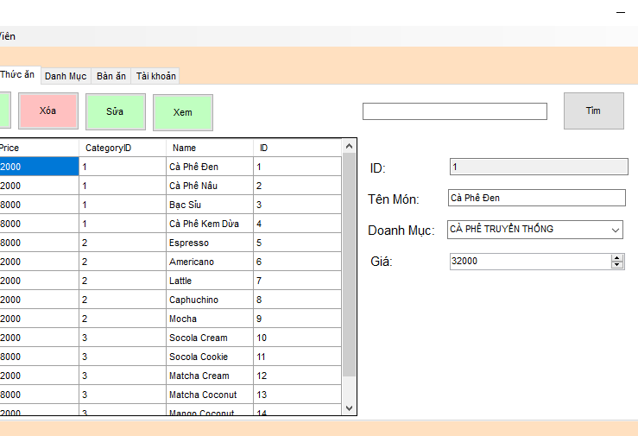
Form Doanh Thu và Thức Ăn
Form Doanh thu bao gồm: ID, Tên bàn, Tổng tiền, Ngày vào, Ngày ra và giảm giá.
Form Thức Ăn: Price, CategoryID, Name, ID.

Slide 6
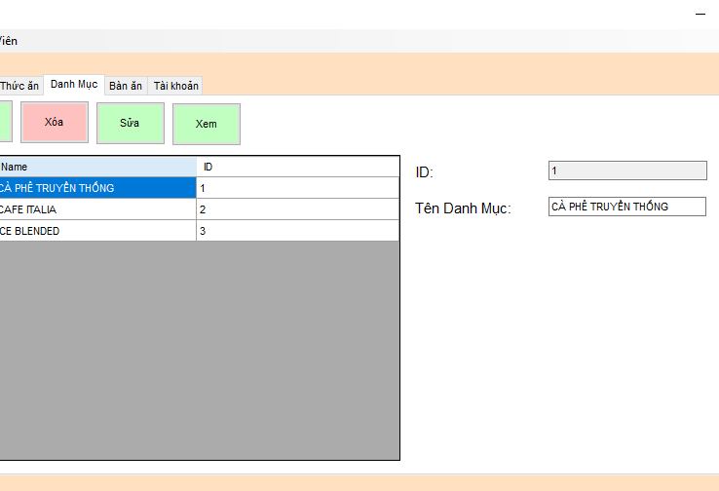
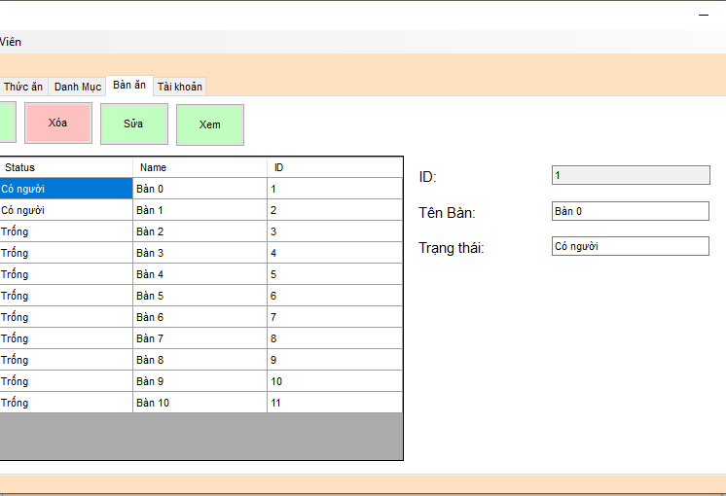
Form Danh Mục Và Bàn Ăn
Form Danh Mục bao gồm thông tin: Name, ID.
Form bàn ăn

Slide 7
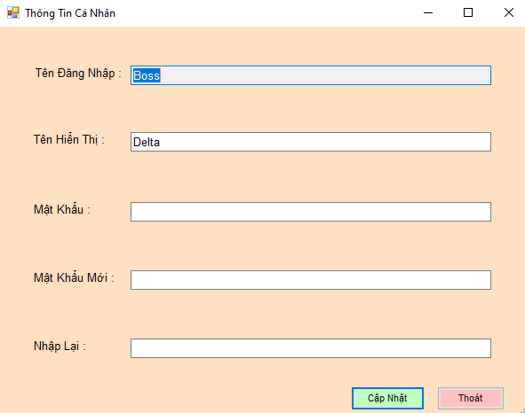
Section 2
Section 1
Section two
Section one
Form Thông Tin Cá Nhân

Slide 8
SECTION 2
Tổng Quan Phương Thức Mã Hoá MD5

Slide 9

Tổng Quan Phương Thức Mã Hoá MD5
Mã hoá MD5 là gì?
Theo WikiPedia mã hóa MD5 là mã hóa một chiều. MD5 là viết tắt tiếng Anh của Message-Digest algorithm 5. Mã hóa MD5 là một hàm băm mật mã học được sử dụng phổ biến với giá trị Hash dài 128-bit. Là một chuẩn Internet (RFC 1321), MD5 đã được dùng trong nhiều ứng dụng bảo mật, và cũng được dùng phổ biến để kiểm tra tính toàn vẹn của tập tin.
Một bảng băm MD5 thường được diễn tả bằng một số hệ thập lục phân 32 ký tự.
Section 3

Slide 10
SECTION 3
Ứng Dụng Của Mã Hoá MD5

Slide 11
Ứng Dụng Của Mã Hoá MD5
Mã hóa MD5 ngoài việc được sử dụng trong việc tạo mật khẩu cho các CMS, phần mềm hoặc các tools khác có sử dụng xác thực người dùng thì còn được ứng dụng trong việc xác thực tệp tin (files). Khi tạo ra một file nào đó, tác giả hay cho kèm theo mã SHA1 hoặc mã hóa MD5 của file đó.
Khi download file về bạn chỉ cần kiểm tra mã hóa MD5 (hoặc SHA1, SHA256… tùy vào mã mà tác giả đưa ra) của tệp tin tải về có trùng với mã hóa của tác giả cho hay không. Nếu nó trùng nhau thì có nghĩa file bạn tải về là file gốc của tác giả. Nếu nó không trùng thì có nghĩa file đó đã bị can thiệp (sửa chữa).

Slide 12
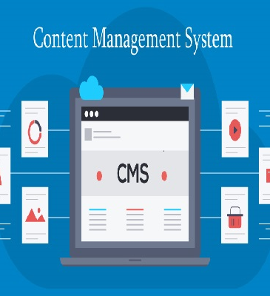
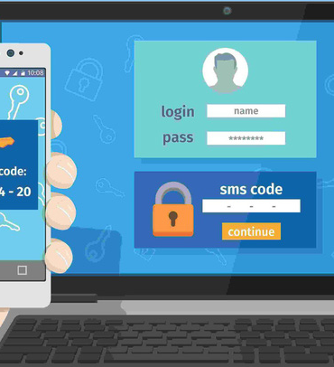


Ứng Dụng Của Mã Hoá MD5
Tạo mật khẩu cho các CMS
Phần mềm xác thực người dùng
Tool xác thực người dùng
xác thực tệp tin (files)
Worldmap Style

Slide 13
Worldmap Style
Insert the title of your subtitle Here
Section1
2
3
4

Slide 14
SECTION 4
Có Thể Giải Mã MD5 Được Không?

Slide 15
Goodjob!!!
Đương nhiên Là Không rồi
Cũng như các hàm mã hóa khác như Sha1, Sha256, Sha512, nó là hàm mã hóa một chiều. Mà đã là mã hóa một chiều, tức là chỉ từ ký tự cho ra hàm băm chứ không thể chuyển ngược từ hàm băm ra ký tự được.

Slide 16

Vậy tại sao vẫn có nhiều trang web giải mã hóa MD5 thế?

Slide 17
Fully Editable Icon Sets : B
You can Resize without losing quality
You can Change Fill Color &
Line Color
FREE
PPT TEMPLATES
www.allppt.com

Slide 18
Câu Trả Lời Là
Cơ chế hoạt động của các website đó là sưu tập các mã hóa MD5 người dùng nhập vào, để tạo thành cơ sở dữ liệu thật lớn. Khi dữ liệu đủ lớn, xác xuất giải mã MD5 cũng cao lên. Cơ chế hoạt động của nó như thế này:
Bước 1
Bước 2
Bước 3
Bước 4
Người dùng mã hóa ký tự bằng các hàm mã hóa MD5, Sha1, Sha256, Sha512…
Hệ thống lưu lại cả ký tự và hàm băm đã được mã hóa. Ví dụ khi mã hóa chữ huyhoa, chúng ta sẽ có hàm băm là 117dccf3deffa2e98402a32245e615e6. Tức là Md5(huyhoa) = 117dccf3deffa2e98402a32245e615e6
Lúc này hệ thống sẽ lưu lại trong cơ sở dữ liệu cả 2 thuộc tính này.
Khi có người tìm cách giải mã MD5 của chuỗi 117dccf3deffa2e98402a32245e615e6, nó sẽ tra trong cơ sở dữ liệu và trả về kết quả huyhoa

Slide 19

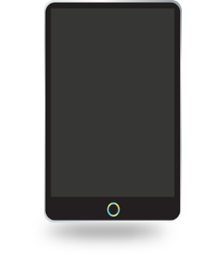
Bonus
Một số trang web cho Decrypt MD5 Online
Decryption Md5
Decryption Md4
Decryption Sha1
Decryption Sha256
Decryption Sha384
Decryption Sha512
Decryption Ntlm
Decryption Xor
Decryption Code Morse
Encryption Bcrypt
Encryption Blowfish
Encryption Whirlpool
MD5 Decryption Online
To be continue

Slide 20
Thank you
Cảm ơn các bạn đã chú ý lắng nghe bài thuyết trình của nhóm mình.

